Slide 1
自駕車巡檢-8/26
組員: 梁凱崴
吳亮穎
周世安

Slide 2
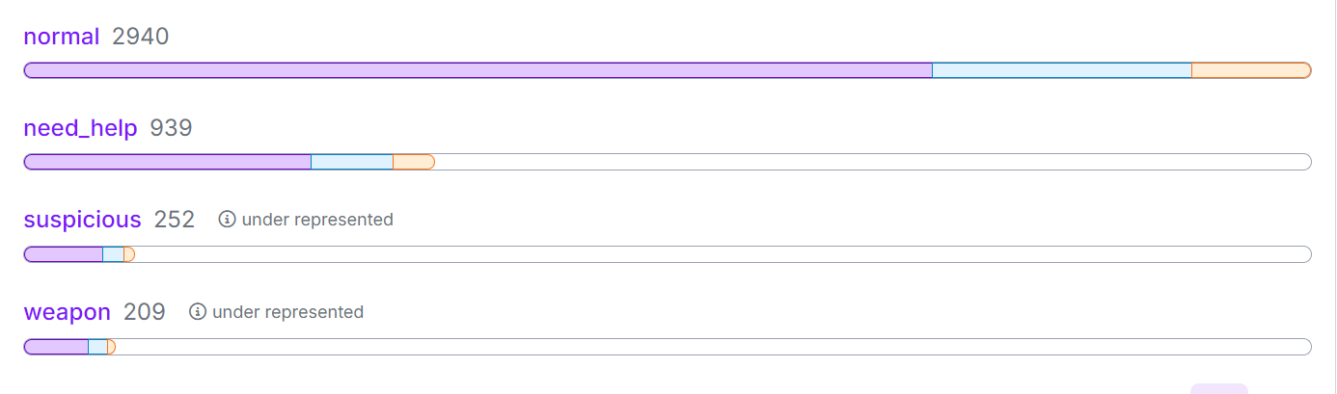
目前進度
我們收集3000多張照片並訓練模組，在判斷一般的人和須幫助的人能辨識出來，但因為可疑的圖片相較起來太少，所以較難辨別出。

Slide 3
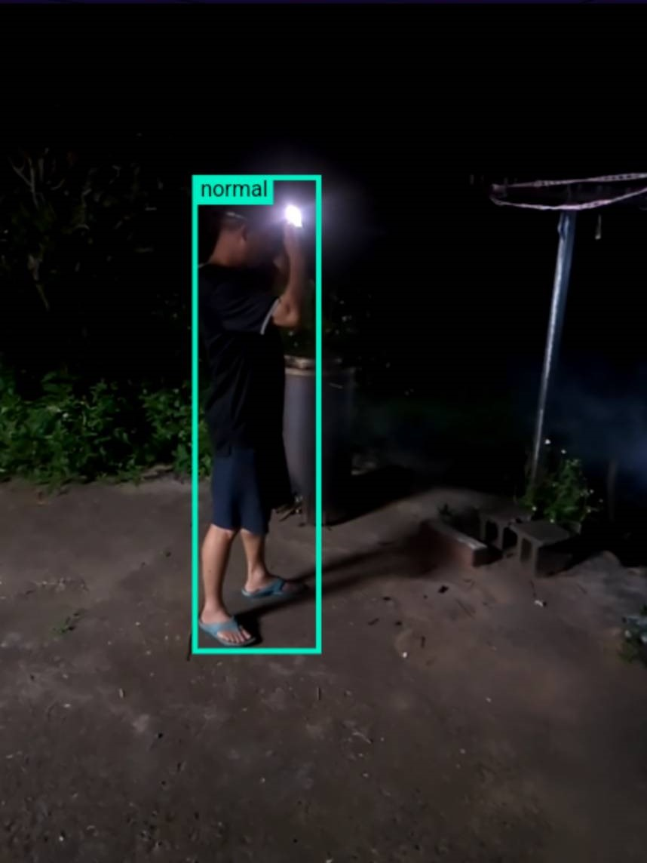
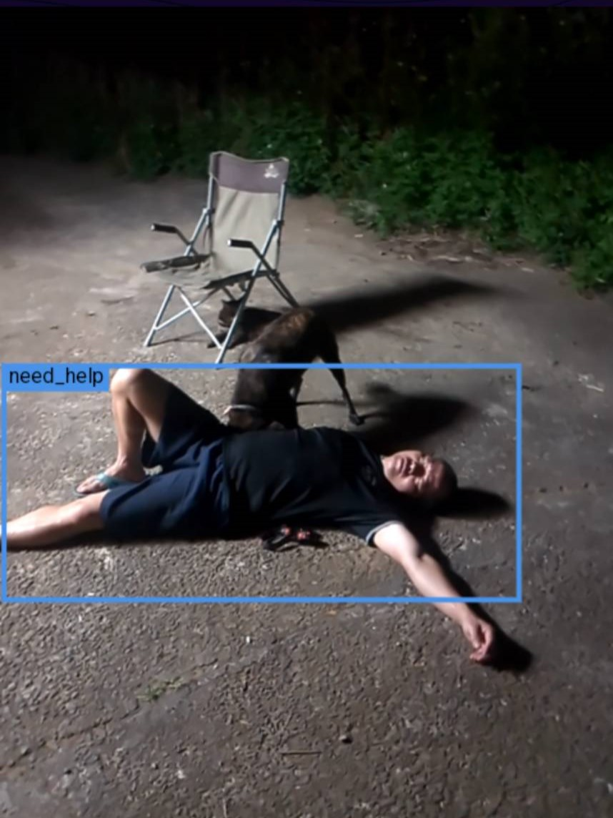
目前進度

Slide 4
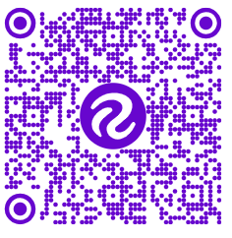
目前進度

Slide 5
近期目標
收集更多可疑人物的動作
在校園中取的更多素材
研究車子的移動

